Slide 1
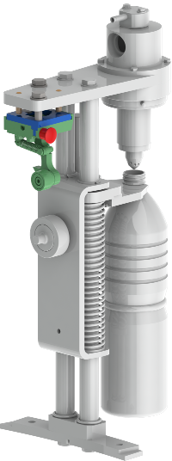
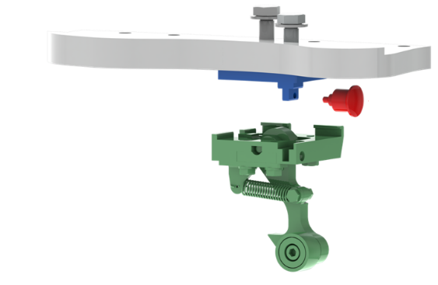
Aumente a eficiência da máquina e reduza o custo de manutenção
Novo carrinho de troca rápida
VALOR E VANTAGENS |  | DESCRIÇÃO
Redução do tempo e complexidade de manutenção Menos intervenção em caso de falha |  | O novo carrinho é equipado com um sistema de troca rápida que permite a substituição fácil e rápida do rolamento.
Valor: Otimização de custo
Equipamento: Enchedoras Europa WM - RFE
Código do catálogo: SF034

